Slide 1

SEGUNDO SEMESTRE 2024
LABORATORIO SEMINARIO DE SISTEMAS 1
CLASE 5

Slide 2

Primer Semestre 2024
Laboratorio
Seminario de Sistemas 1
Clase 5

Slide 3

Agenda
1
Dudas de la clase anterior
2
3
Dudas de la práctica
Aviso Foro #5
4
5
6
Exposiciones
IA y Rekognition
Ejemplos Prácticos y HT

Slide 4
Dudas de la clase anterior

Slide 5
Dudas de la practica

Slide 6


Inteligencia Artificial

Slide 7

¿Que es la inteligencia artificial?
La inteligencia artificial es la inteligencia llevada a cabo por máquinas. En ciencias de la computación, una máquina «inteligente» ideal es un agente flexible que percibe su entorno y lleva a cabo acciones que maximicen sus posibilidades de éxito en algún objetivo o tarea.

Slide 8

¿Cómo funciona?
Las IAs utilizan algoritmos y modelos matemáticos para procesar grandes cantidades de datos y tomar decisiones basadas en patrones y reglas establecidas a través del aprendizaje automático, que es la capacidad de una máquina de aprender de forma autónoma a partir de datos sin ser programada específicamente para eso. De esta manera la IA puede mejorar su precisión y eficiencia con el tiempo.

Slide 9

Automatización de tareas repetitivas: Las IAs pueden realizar tareas repetitivas y monótonas de manera eficiente y sin errores, liberando a los humanos para realizar tareas más creativas y estratégicas.
Eficiencia Operativa: En muchos sectores, la IA puede mejorar la eficiencia operativa al analizar grandes cantidades de datos, identificar patrones y tomar decisiones rápidas y precisas.
Asistencia en la toma de decisiones: Los sistemas de IA pueden proporcionar análisis y recomendaciones basadas en datos, ayudando a los tomadores de decisiones a evaluar diferentes escenarios y tomar decisiones más informadas.
Grandes beneficios de la IA
Innovación en la industria: La IA impulsa la innovación al facilitar el desarrollo de tecnologías emergentes como vechículos autónomos, robótica avanzada, realidad aumentada y virtual, entre otros.

Slide 10
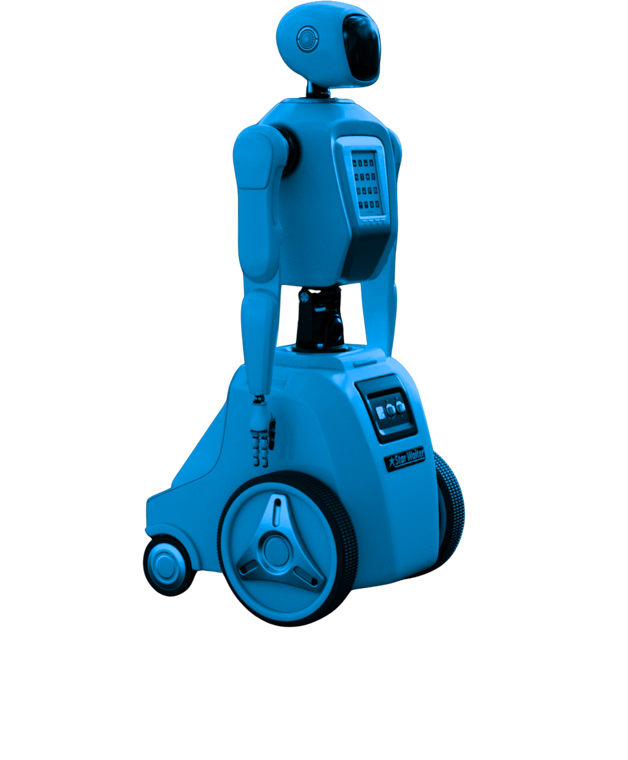



Retos y peligros de la IA
Procupaciones éticas
La IA plantea una serie de procupaciones éticas, como la privacidad, la seguridad y ña responsabilidad.
Fines malintencionados
Existe la preocupación de que la IA pueda ser utilizada para fines malintencionados, como la guerra cibernética o la manipulación del aopinión pública.
Reemplazo humano
Tiene el potencial de reemplazar a los trabajadores humanos en muchos campos, lo que podría tener un impácto negativo en la economía.

Slide 11

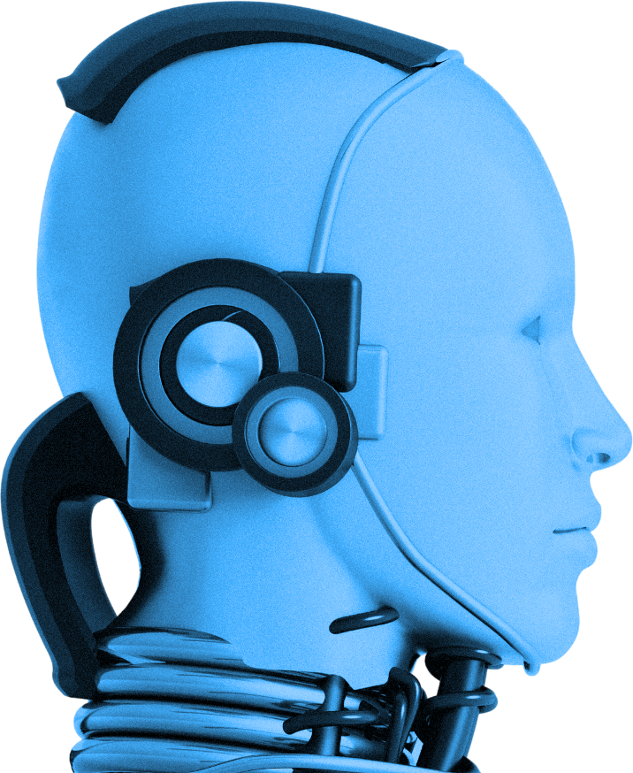

Slide 12

u
Amazon rekognition facilida la adicion de análisis de imagen y video a sus aplicaciones con tecnologías probadas, altamente escalable y de aprendizaje profundo que no requiere experiencia en aprendizaje automático para su uso.
Con Amazon Rekognition puede identificar objetos, personas, texto, escenas y actividades en imágenes y videos, además de detectar cualquier contenido inapropiado.
¿Qué es amazon rekognition?
Amazon Rekognition también proporciona análisis facial de alta precisión y capacidades de búsqueda facial que puede usar para detectar, analizar y comparar rostros.

Slide 13
Detección Facial
Reconocimiento de objetos y escenas
¿Qué se puede realizar con Rekognition?
Análisis de emociones
Reconocimiento de texto
Comparación facial
seguimiento de objetos y personas

Slide 14

Beneficios de Rekognition
Integra un reconocimiento de imágenes potente en nuestras aplicaciones de manera sencilla.
Intelifencia artificial en el núcleo.
Análisis de imágenes escalable.
Analizar miles de millones de imágenes al día.

Slide 15
Beneficios de Rekognition
Integración con servicios de AWS populares.
Bajo costo.
No se requieren pagos mínimos ni compromisos iniciales.

Slide 16
Casos de Uso
Verificación de identidad
Moderación de contenido
Organización de fotos
1
Utilizado en sistemas de autenticación biométrica para verificar la identidad de usuarios mediante el reconocimiento facial.
2
Aplicado en plataformas en línea para detectar y filtrar automáticamente contenido inapropiado, como imágenes para adultos o violentas.
3
Facilita la organización automática de grandes bibliotecas de fotos al etiquetar imágenes con información detallada sobre objetos, personas y escenas.
Seguridad y vigilancia
Análisis de emociones en publicidad
Detección de fraudes
4
Empleado en sistemas de seguridad para el seguimiento de personas y objetos en tiempo real, mejorando la vigilancia y la respuesta a eventos.
5
Utilizado en la evaluación de respuestas emocionales de consumidores a anuncios publicitarios para mejorar estrategias de marketing.
6
Aplicado en la detección de fraudes mediante la comparación de rostros en transacciones financieras o en la verificación de identidad en servicios en línea.

Slide 17

Quienes utilizan el servicio

Slide 18
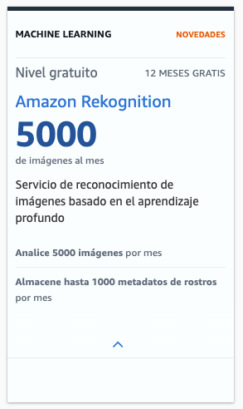
Capa Gratuita

Slide 19
¿Alguna duda?

Slide 20

Ejemplo práctico

Slide 21
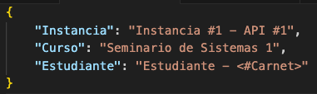
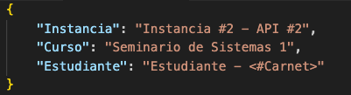
Hoja de Trabajo #1
Parte 1: Creación de las APIs.
Indicaciones:
Crear 2 web APIs empleando el lenguaje y framework de su elección (preferentemente javascript y python).
Ambas APIs deberán poseer 2 endpoints:
Endpoint 1 (“/check”): Endpoint utilizado para la verificación de estado, debe retornar un código 200 (OK).
Endpoint 2 (“/”): Endpoint utilizado para obtener el objeto JSON respectivo para el API.
Consideraciones:
Cada API debe desarrollarse en un lenguaje diferente obligatoriamente.
El Endpoint 2 (“/”) deberá retornar un objeto JSON para cada API. Este deberá poseer la siguiente estructura:
API #1
API #2

Slide 22
Hoja de Trabajo #1
Parte 2: Creación de Instancias EC2, despliegue de APIs y Creación de ELB
Indicaciones:
Crear 2 instancias de EC2, estas deberán llamarse “Instancia-1” e “Instancia-2”.
A cada instancia de EC2 se le deberá cargar un API de la siguiente forma:
A la “Instancia-1” se le deberá desplegar el “API #1”.
A la “Instancia-2” se le deberá desplegar el “API #2”.
Crear el balanceador de carga (puede ser de tipo aplicación o clásico), configurar correctamente el agente de escucha, la comprobación de estado y agregar ambas instancias al listado de instancias destino.
Consideraciones:
Para realizar el despliegue de las APIs, se puede copiar el proyecto por medio de la herramienta Termius utilizando la opcion “SFTP”, clonando un repositorio público de github, creando el proyecto directamente en la instancia y modificándolo según se indica o por el medio que mejor le convenga al estudiante.
El nombre del balanceador de carga debe seguir el siguiente formato: elb-semi1-a-2s2024-ht1-#carné

Slide 23
Hoja de Trabajo #1
Parte 3: Entregable
Indicaciones:
Deberá realizar un video de NO más de 10 minutos mostrando lo siguiente:
Configuración de ambas instancias de EC2 (Instancia-1 e Instancia-2), deberá ser visible la dirección IPv4 de cada una.
La prueba en donde se verifique que consumiendo ambas instancias directamente a sus IPv4 se obtiene una respuesta con el objeto JSON de cada una.
La prueba en donde se consume el registro DNS tipo A del ELB y se obtiene respuesta. Se deberá consumir hasta obtener respuesta del objeto JSON de cada una.
Se deberá realizar el ejercicio de detener una instancia y verificar que la instancia restante responde a la solicitudes.
Se deberá iniciar la instancia detenida y se deberá realizar la prueba del paso numero 3 nuevamente.
Consideraciones:
La instancia a detener deberá ser la “Instancia-2”.
No es necesario que explique las configuraciones, únicamente deben de ser visibles.
Entregable en UEDI del URL de la grabación guardada en Google Drive (verificar que sea de acceso público).
Seguir indicaciones, si se tiene alguna duda o consulta realizarla por medio de los foros.
La grabación debe ser individual, cada estudiante debe realizar su respectivo video.
Al iniciar el video el estudiante debe decir en voz entendible su nombre y carnet.
FECHA DE ENTREGA LÍMITE: 27 de Febrero del 2024

Slide 24

Nombre de la actividad: | HOJA DE TRABAJO #1
Cantidad de participantes: | 66
Doy fe que esta actividad está planificada en dtt (Sí/No): | Sí
Hora de inicio:
Hora de fin:
Duración (min):
Participantes: llenar las siguientes cajas de texto (tomar información del chat del meet)

